Slide 1
Конкурс чтецов
Живая
классика

Slide 2
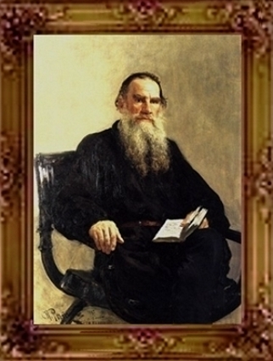
Какое богатство мудрости и добра заразительно рассыпано по книгам всех народов и времен
(Л.Н. Толстой).

Slide 3
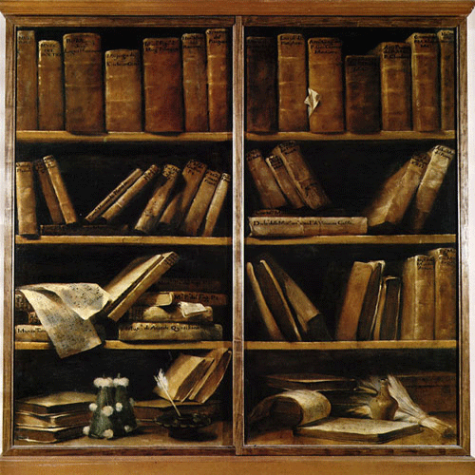
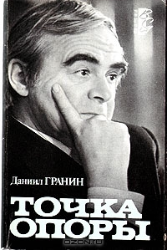

Slide 5
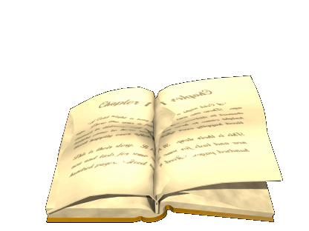
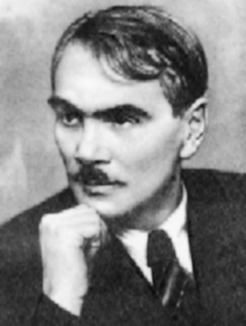
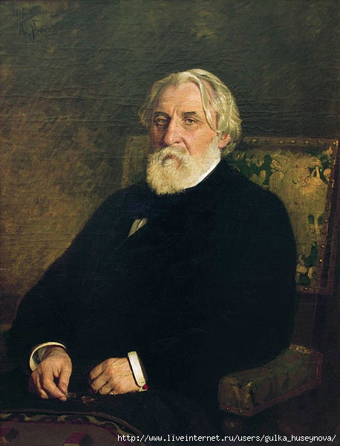
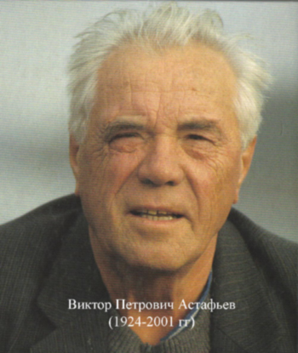
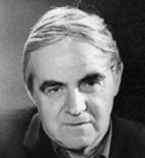
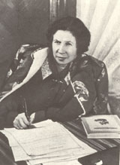
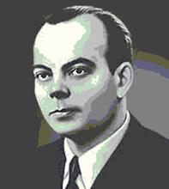

Slide 7
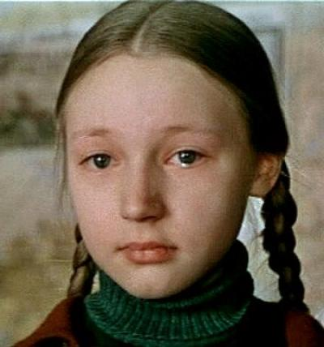
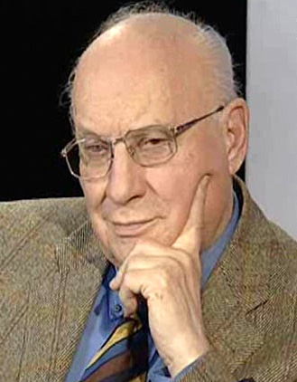
Владимир Карпович Железников (1877—1960) «Чучело»
Читает ученица 7 класса
Тимофеева Мария
Учитель : Евстигнеева Е.В.

Slide 8
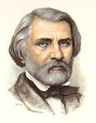
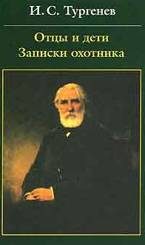
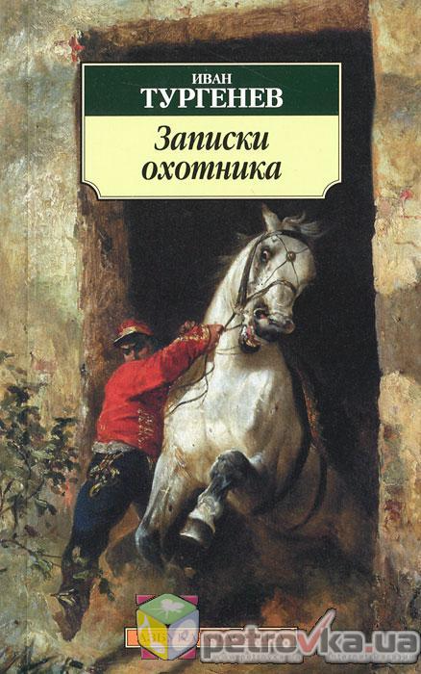
Иван Сергеевич Тургенев
1818
1883

Slide 9
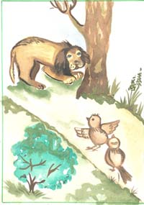
И.С.Тургенев «Воробей»
«Воробей»
Читает Бойков Сергей,
ученик 6 класса
Учитель: Евстигнеева Е.В.

Slide 10
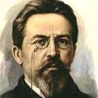
А.П.Чехов «Беззащитное существо»
Читает Маляев Ратибор,
ученик 7 класса

Slide 11
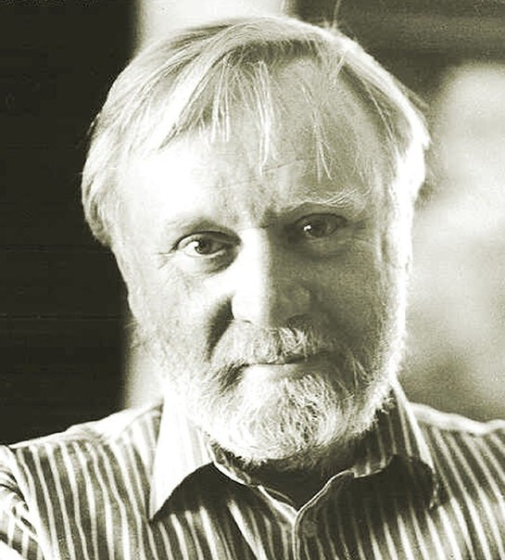
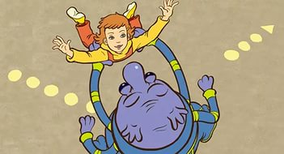
Кир Булычев «Алиса и её друзья»
Ученица: Криворученко Татьяна,7 класс
Учитель: Евстигнеева Е.В.

Slide 12
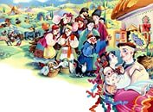
Читает: Елисеев Павел, ученик 7 класса Учитель:Евстигнеева Е.В.
Н.В.Гоголь
«Сорочинская ярмарка»

Slide 13
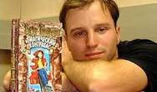
Дмитрий Емец «Таня Гроттер»
Читает Соловьева Екатерина,
ученица 6 класса
Учитель: Евстигнеева Е.В.

Slide 14
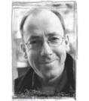
Моррис Глейцман «Болтушка»
Читает Калашникова Ксения,
ученица 6 класса
Учитель: Евстигнеева Е.В.

Slide 15
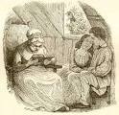
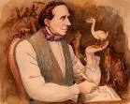
Г.-Х.Андерсен «Бабушка»
Читает Цыбульская Камила,
ученица 6 класса
Учитель: Евстигнеева Е.В.

Slide 16
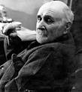
И.С.Соколов-Микитов «Заяц»
Читает Зайцева Ольга,
ученица 6 класса
Учитель:Евстигнеева Е.В.

Slide 17
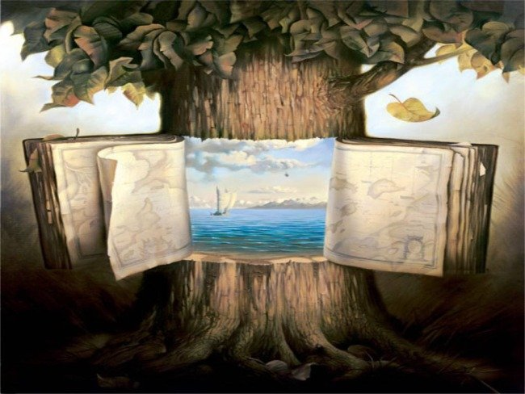

Slide 20
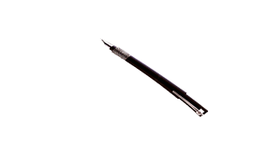
Евстигнеева Е.В., учитель русского языка и литературы МБОУ
Рождественская СОШ

